Slide 1
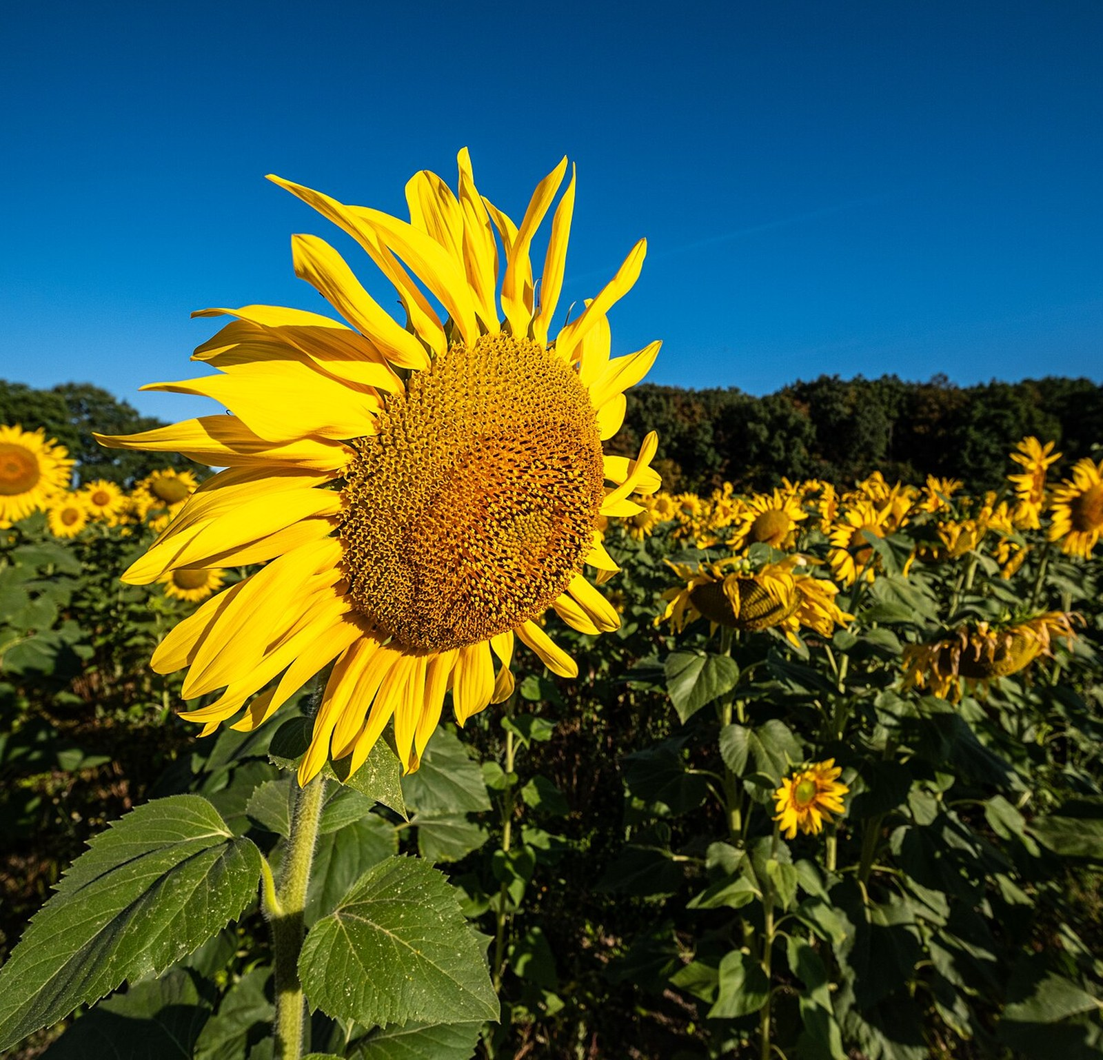
我的暑假生活
姓名：XXX 班级：X年X班
2026 · 暑期生活分享

Slide 2
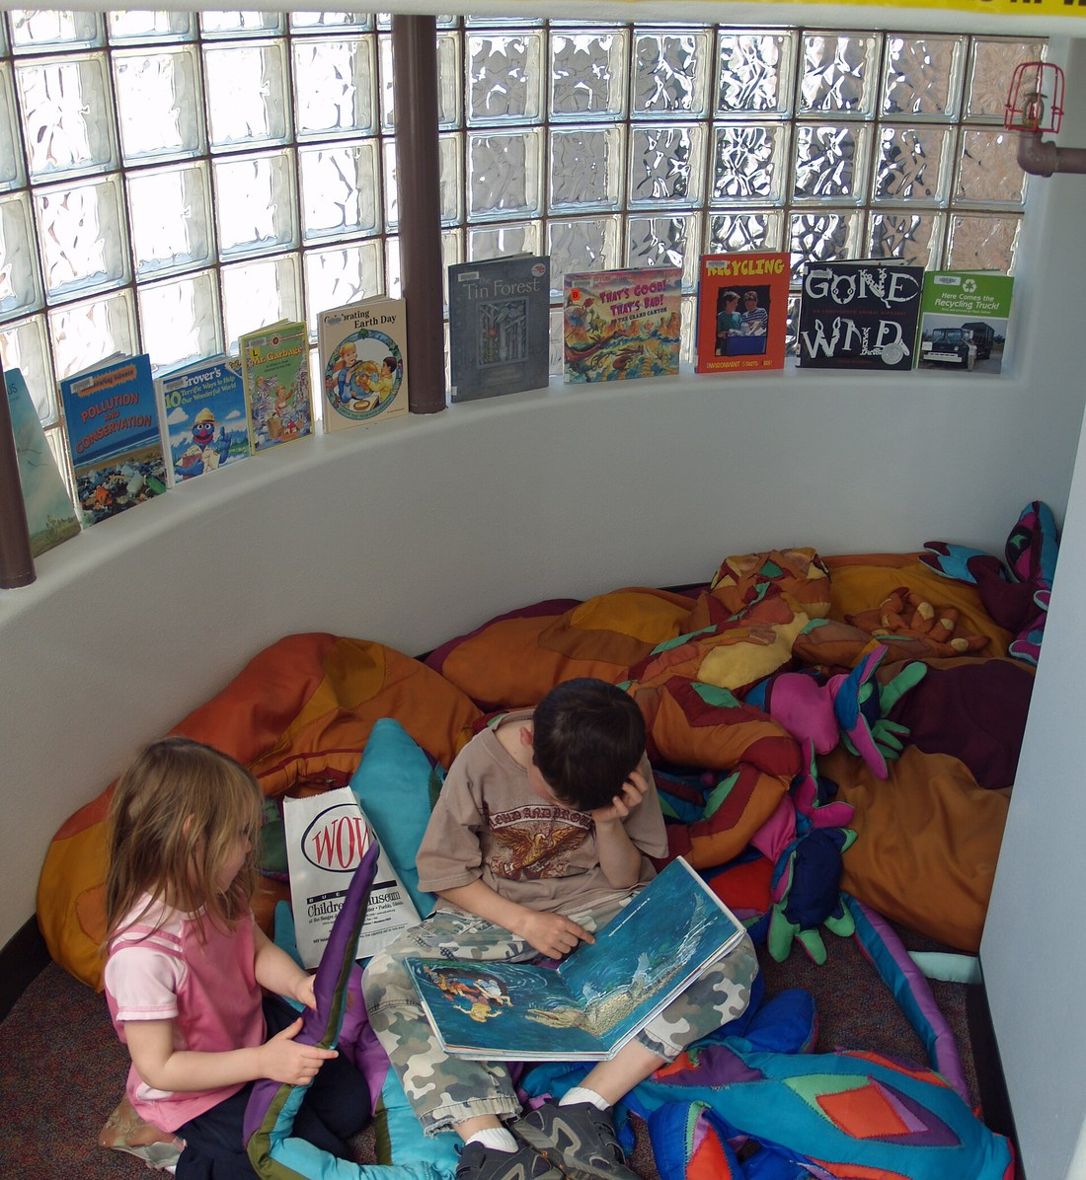
01
自律学习
制定暑假学习计划，劳逸结合
每天认真完成假期作业
坚持阅读课外书，完成阅读集章卡任务
每天练字，让字迹更工整
我的暑假生活
2 / 6

Slide 3
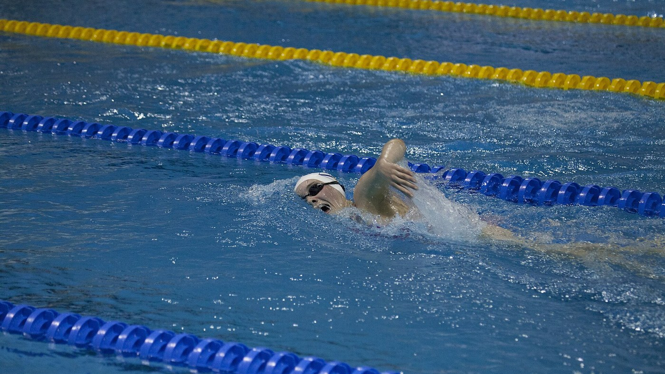
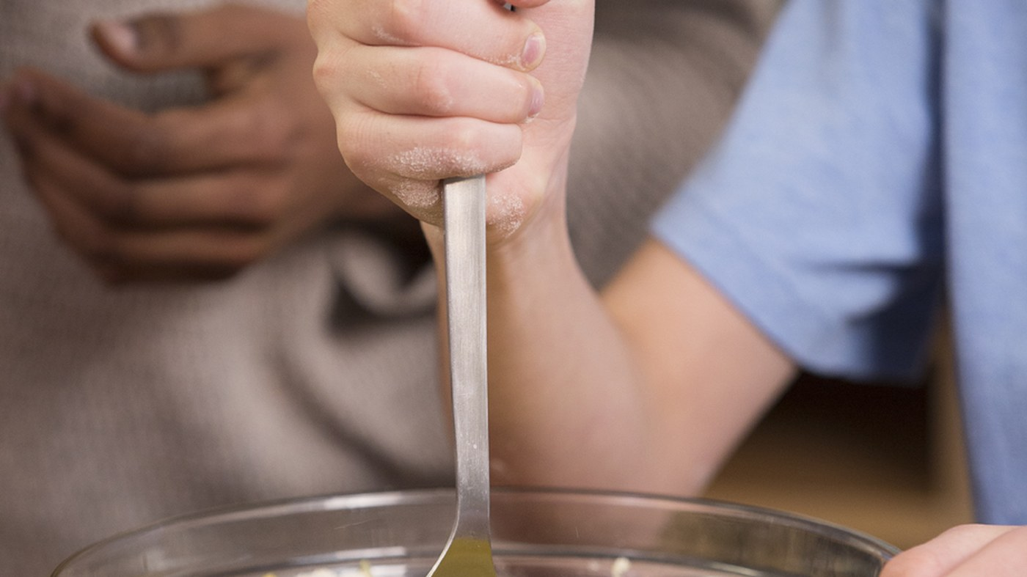
02
锻炼与新本领
游泳小健将
家务小帮手
坚持每天体育锻炼
主动帮爸爸妈妈做家务
学会自由泳和跳水
学会整理、打扫和简单烹饪
挑战自己，变得更勇敢
懂得劳动的意义，更有担当
我的暑假生活
3 / 6

Slide 4

03
社会实践
在新华书店体验一周小店员
整理书架、接待读者，体会工作的辛苦
参加两期阅读公益讲堂
学到许多书本以外的知识
我的暑假生活
4 / 6

Slide 5
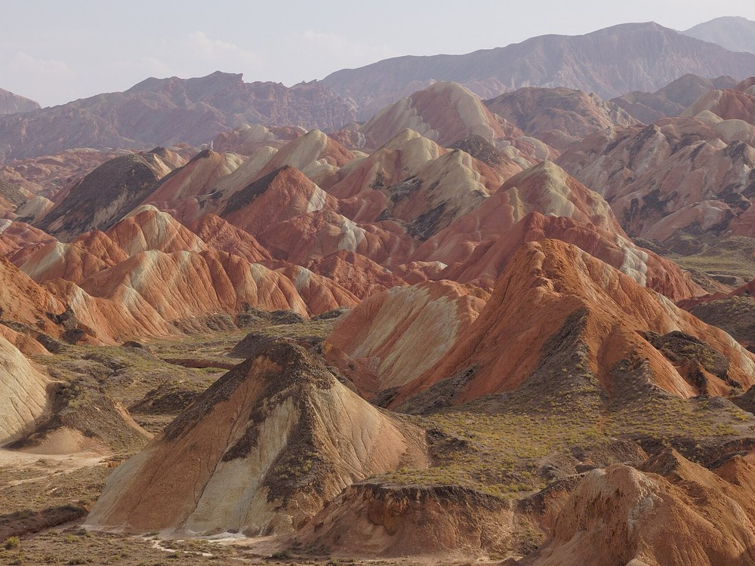
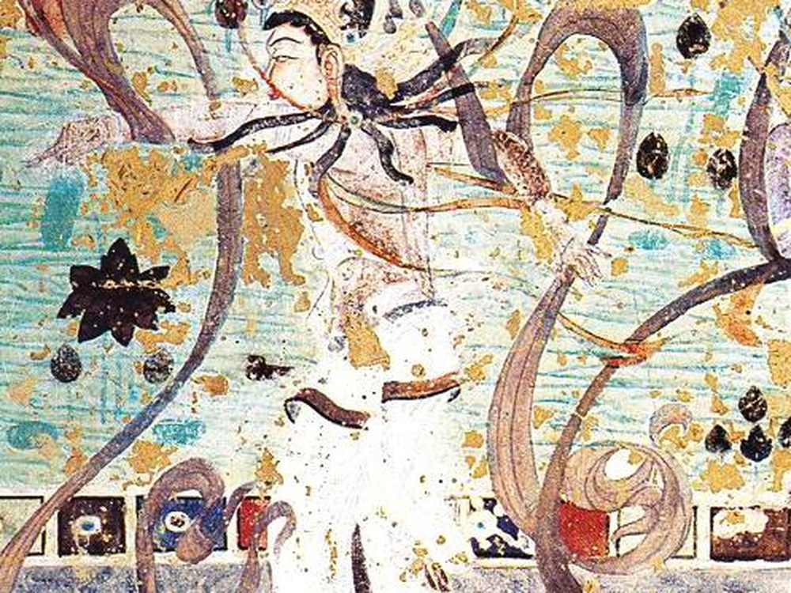
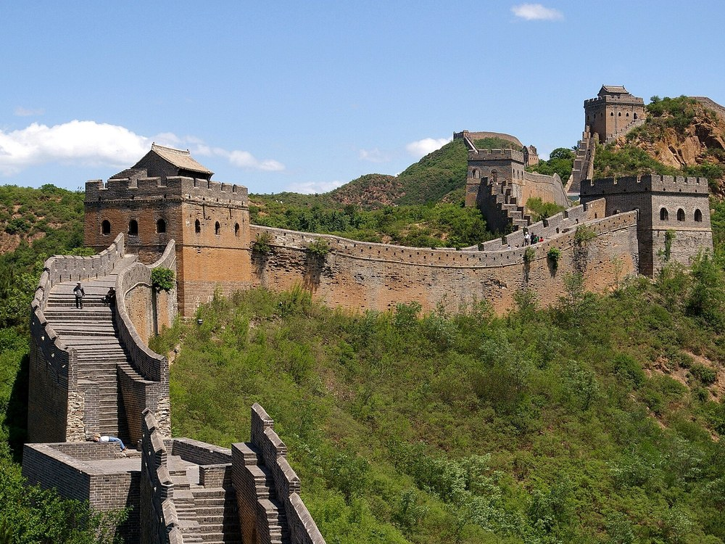
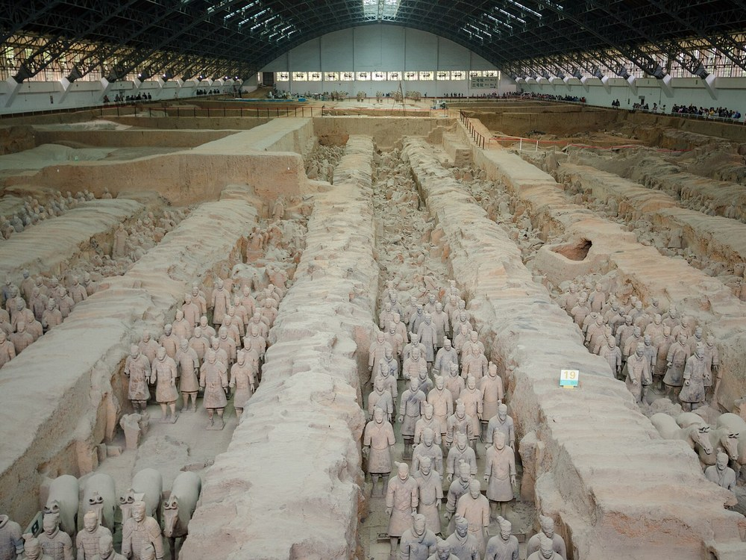
04
快乐旅行
和妈妈一起游览河西走廊与西安，欣赏祖国美景与悠久历史文化。
七彩丹霞
莫高窟
长城
兵马俑
读万卷书，行万里路——这次旅行让我看到祖国的壮美，也感受到历史的厚重。
我的暑假生活
5 / 6

Slide 6
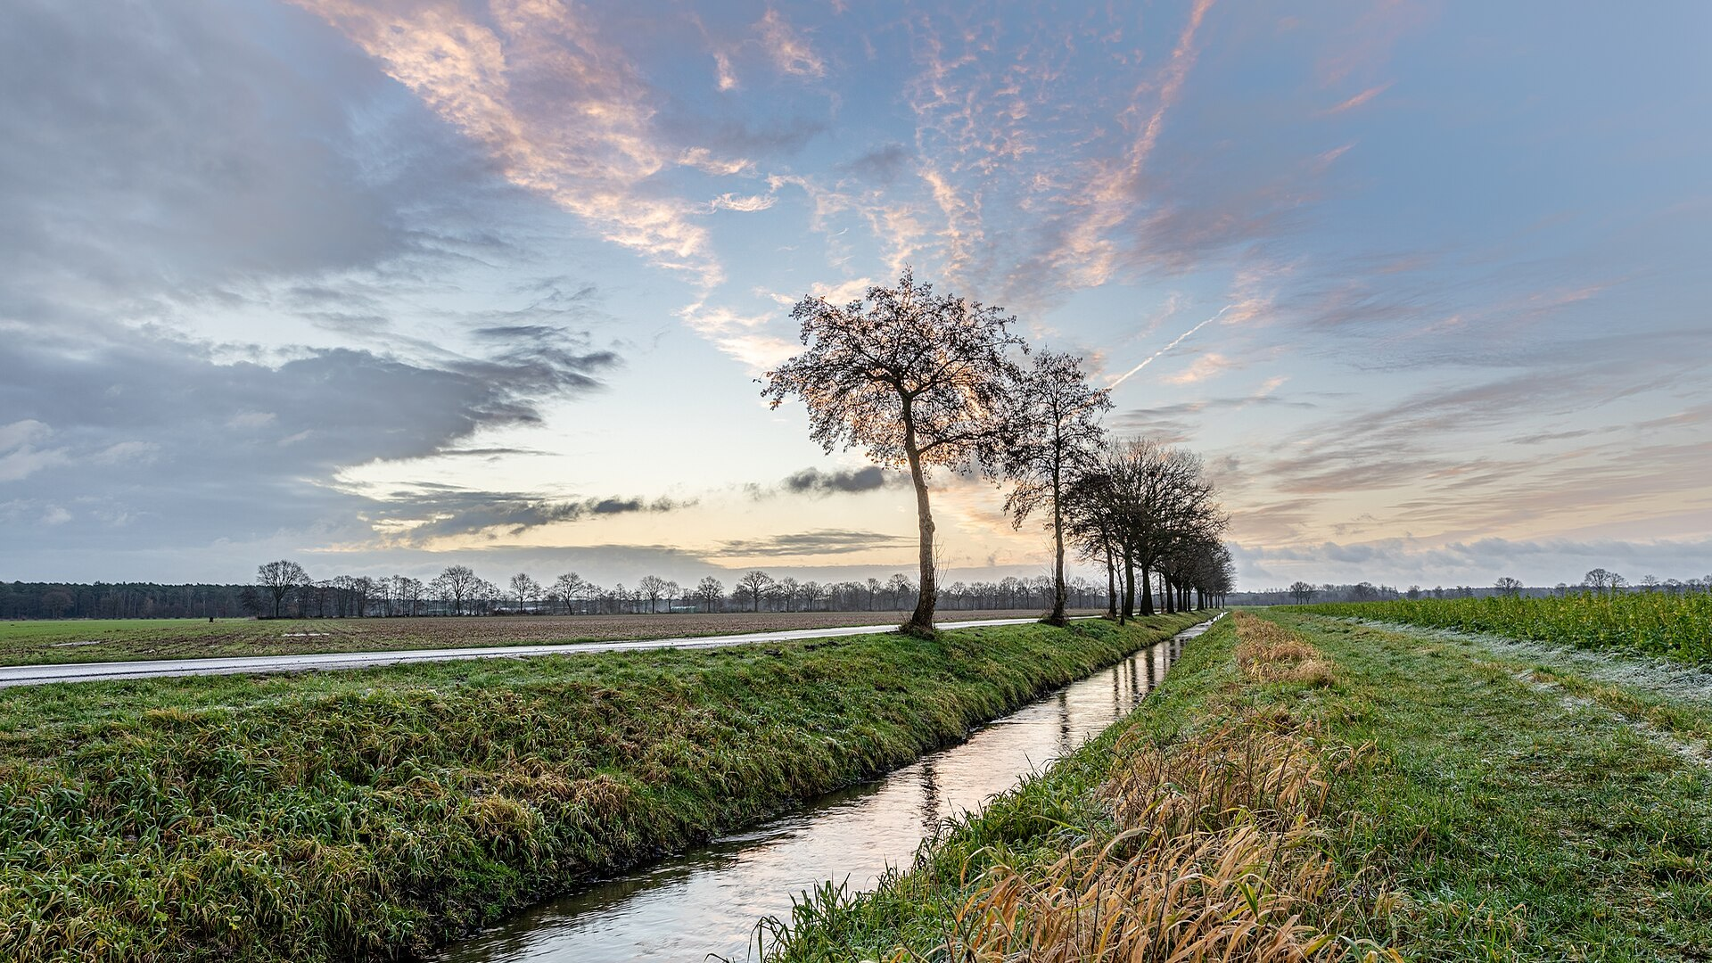
我的收获
知识 · 阅读与旅行，让我看到更大的世界
勇气 · 游泳和跳水，让我敢于挑战自己
成长 · 劳动与实践，让我学会担当
新学期，我会继续努力，做更好的自己！
谢谢大家！
我的暑假生活
6 / 6

